Slide 1
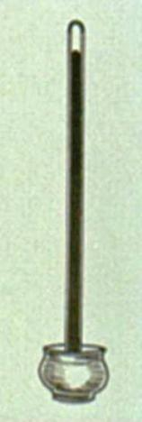
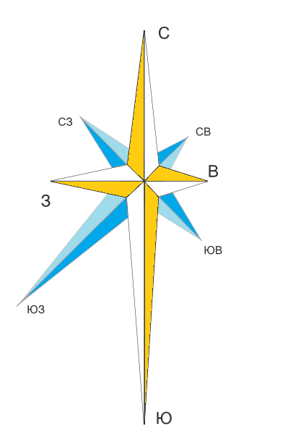
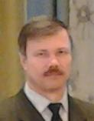
Бароскоп
Девятаев
Глеб
Выполнил
Руководитель группы,
учитель физики: Глушков Евгений Николаевич
г. Кирсанов

Slide 2
Наши контакты
Российская Федерация 393360, Тамбовская область, город Кирсанов, ул 50 лет Победы, дом 27-а
МБОУ СОШ №1
Сайт школы: http://kirssh1.68edu.ru/
Контактный e-mail: gen15@mail.ru

Slide 3
Цель работы: сконструировать прибор для определения изменения атмосферного давления
Место разработки:
МБОУ СОШ №1 город Кирсанов, кабинет физики
Место изготовления:
домашняя лаборатория
Этапы выполнения задания:
Выяснение необходимости прибора для предсказания погоды
Изучение принципа действия прибора
Конструирование бароскопа
Испытание прибора.
Вывод по работе

Slide 4
1. Выяснение необходимости прибора для предсказания погоды
Если стрелка барометра долго не меняет своих показаний, то ближайшие дни не следует ожидать каких-то изменений погоды. Когда стрелка барометра начнёт менять свои показания, то значит погода будет меняться, и чем значительней такие изменения, тем быстрей поменяется погода, но скорей всего не надолго.
Атмосферное давление непосредственно зависит от температуры воздуха. Известно, что при охлаждении газ сжимается, становится более плотным и, следовательно, более тяжелым. Значит, с наступлением морозов, или неприятной холодной погоды давление в атмосфере изменяется, а именно, увеличивается.
При потеплении происходит обратный процесс. Газ расширяется, становится более легким и атмосферное давление падает.
По изменению давления можно предсказать погоду. С наступлением тепла и ненастья связано понижение давления, повышение давления ведет за собой наступление холодной и ясной погоды.

Slide 5
2. Изучение принципа действия прибора
Бароскоп – прибор, показывающий изменение атмосферного давления, но не позволяющий его точно измерить.
Резиновая плёнка, натянутая на горло стеклянной банки, не позволяет воздуху выходить из банки и проникать в неё снаружи. При увеличении давления воздуха он будет сильнее давить на плёнку снаружи и она прогнётся внутрь банки. Когда давление снаружи уменьшится, плёнка прогнётся наружу.
Если воздух в банке охладится, то его объём уменьшится и плёнка прогнётся внутрь даже если давление не изменится. Значит наблюдать за изменением давления нужно при постоянной температуре.
Наблюдения можно проводить в доме, где температура воздуха почти не меняется, а давление меняется так же как на улице.

Slide 6
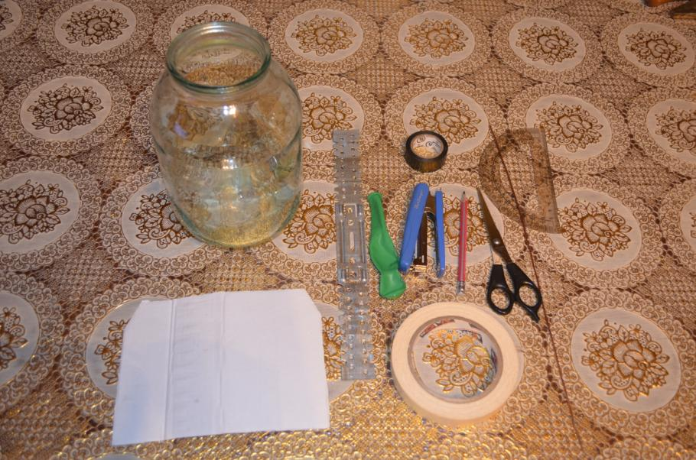
3. Конструирование бароскопа
Для изготовления прибора возьмём
стеклянную банку
кусок картона
липкую ленту
транспортир
резиновый шарик
проволоку
ножницы
круглогубцы
клей
полоску из жести
степлер
пластилин

Slide 7
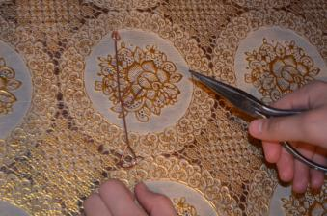
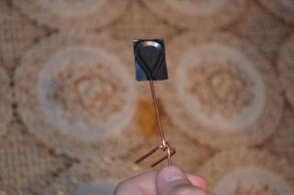
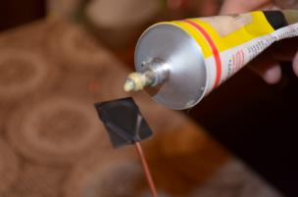
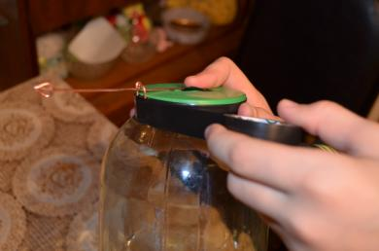
Отрезав резиновую плёнку от шарика я затянул ей горлышко банки.
Круглогубцами из медной проволоки я согнул стрелку, а с другой стороны сделал колечко и заклеил его липкой лентой.
Липкой лентой примотал резиновую плёнку и держатель стрелки к горлышку банки.
Чтобы стрелка не вытягивала плёнку я уравновесил её на держателе пластилином.

Slide 8
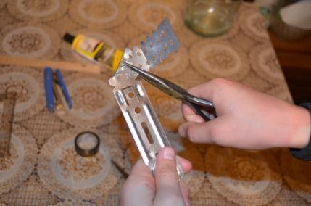
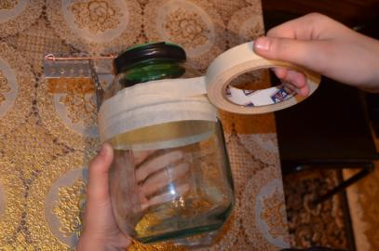
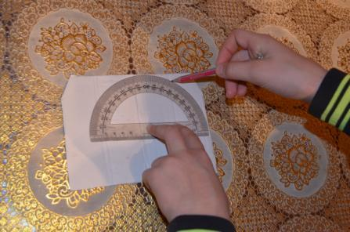
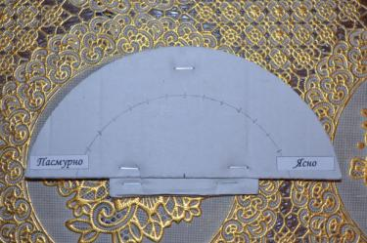
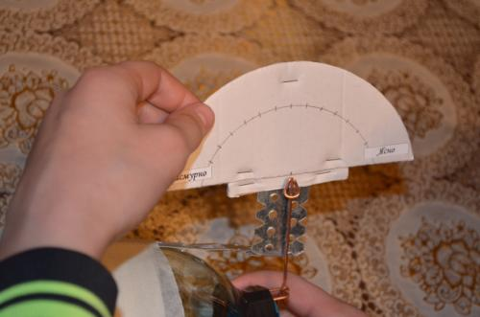
Из полоски жести согнул держатель шкалы и примотал его липкой лентой к банке.
Согнув картон пополам, по транспортиру вырезал из него полукруг, соединил половинки степлером и нарисовал шкалу.
Готовую шкалу надел на держатель, прикреплённый к банке.

Slide 9
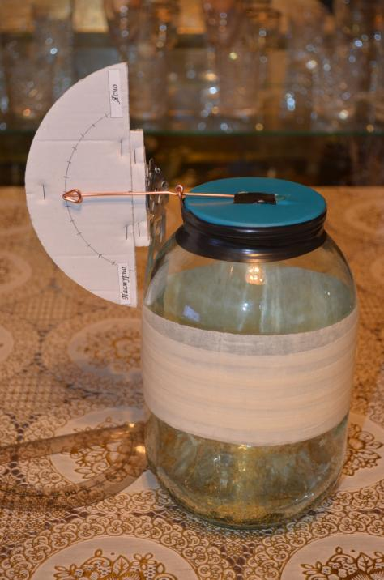
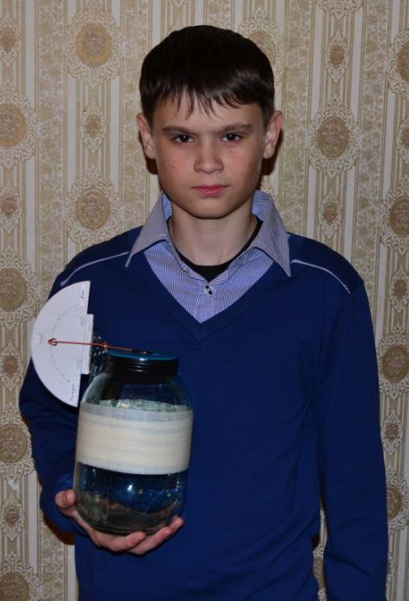
4. Испытание прибора.
Для испытания бароскопа я нагревал банку обхватив её руками и заметил как стрелка опускалась вниз к надписи «пасмурно».
Когда вынес бароскоп в прохладное помещение, то воздух внутри банки сжался и стрелка передвинулась к надписи «ясно».

Slide 10
5. Вывод по работе
Сконструированный нами бароскоп показывает изменение давления воздуха.
Прибор можно использовать для наблюдений за изменением давления и для предсказания погоды!

